Slide 1
Android Programming
Chapter 8~9

Slide 2
佈局技巧及名詞
XML及視覺交互使用
名詞：樣式、主題及屬性 ex: <style name=”BigTextStyle”></style>
dp(dip)、sp(通常用於字體)
Margin、Padding
Android 設計原則(Material Design):https://developer.android.com/design/index.html
中文版：https://www.gitbook.com/book/wcc723/google_design_translate/details

Slide 3
名詞
含有layout的佈局參數及不含的佈局參數
layout_weight與現有的參數(例如width)的計算

Slide 4
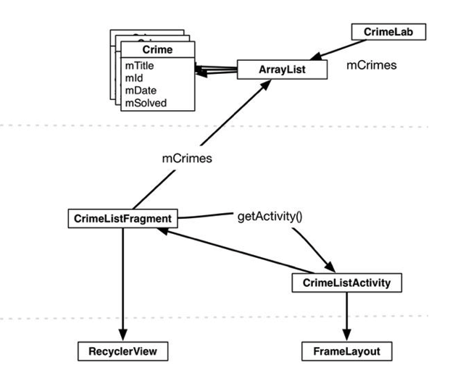
ch9 RecyclerView

Slide 5
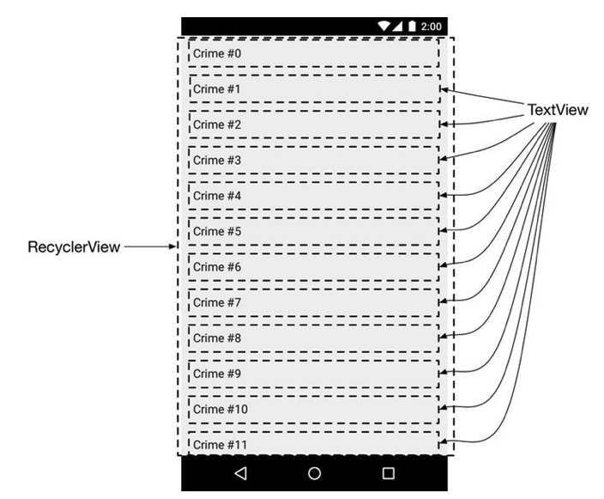
注意的點
Singleton的寫法(拿來管Model或要活很久的方法)
SingleFragmentActivity抽像類
(extends FragmentActivity)可節省很多時間
RecyclerView(extend groupview)

Slide 6
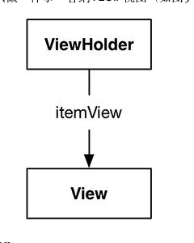
Adapter&ViewHolder from RecyclerView
ViewHolder: RecycleView本身不會創View, 他藉由Adpater(controller類)創ViewHolder，再由ViewHolder再引用itemView來管View
所以Adapter(Controller類)做以下兩件事
創必要的ViewHolder(做一次即可，之後會重用資源)
綁ViewHolder到Model(使用率很高)

Slide 7
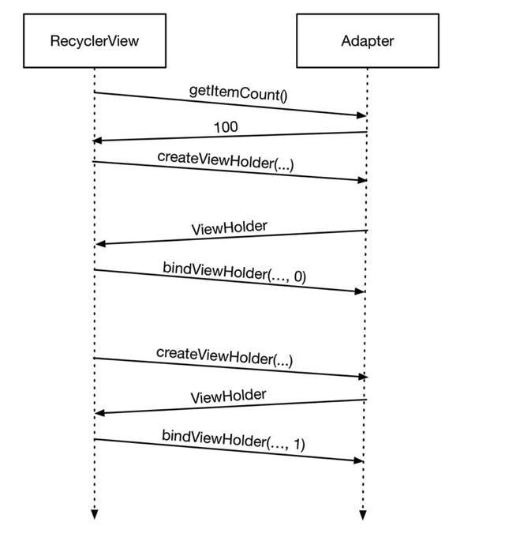
RecyclerView 與 Adapter之間的對話

Slide 8
注意的點：
RecyclerView的任務本來是回收再利用的View及定位Screen的View，但定位目前都交給LayoutManager來做了(大部份有好用的第三方，例如範例中的LinearLayoutManager或GridLayoutManager)
RecyclerView與LayoutManager，RecyclerView與依靠LayoutManager來定義滾動行為，所以設完RecyclerView後要交給LayoutManager來處理。

Slide 9
定置列表項：
+id的前面+的意思：用來創建資源id
在ViewHolder中監聽onClick事件
盡量不要再使用ListView及GridView，因RecyclerView已完全可做上述任何功能，且處理機置(動畫，設置簡單)更方便。
SingleTon的優缺點：
優點：保證資料的存取性，生命週期長。
缺點：無法單位測試，因為方便，容易濫用，變成到處都是singleton。

